Slide 1

GPU – Unidade de Pocessamento Gráfico – Parte 1
Extrato do livro Arquitetura e Organização de Computadores
Todos os Direitos Reservados.
GPU – Unidade de processamento gráfico cap. 19
William Stallings
Contribuição de Peter Zeno
Candidato a Ph.D., Universidade de Bridgeport
Notes:
Hoot : piar
Homming: teleguiado

Slide 2
GPU – Unidade de Pocessamento Gráfico
Objetivos de aprendizagem
• Apresentar uma visão geral sobre a CUDA.
• Entender a diferença entre uma GPU e uma CPU.
• Descrever os elementos básicos de uma arquitetura GPU típica.
• Discutir sobre quando usar uma GPU como um coprocessador.
Notes:
Hoot : piar
Homming: teleguiado

Slide 3
GPU – Unidade de Pocessamento Gráfico
A unidade de processamento gráfico (GPU) é desenvolvida especificamente para ser otimizada em renderização gráfica tridimensional (3D) rápida e para processamento de vídeo.
GPUs podem ser encontradas em quase todas as estações de trabalho atuais, laptops, tablets e smartphones (OWENS, 2008). A GPU vem em vários tamanhos.
As maiores unidades têm de várias centenas a milhares de cores de processador paralelo em um circuito integrado único (IC — do inglês, Integrated Circuit). Elas podem ser encontradas como placas de coprocessador separado, geralmente baseadas em PCIe, em estações de trabalho, em sistemas de jogos e mesmo em supercomputadores (SLAVICI, 2012).
As menores GPUs são encontradas em sistemas embarcados, como tablets e smartphones, em que a GPU é composta de um número de um dígito de cores, e são geralmente combinados com uma série de cores convencionais, conhecidos como unidades de processamento central (CPUs) no mesmo IC de silício.
Notes:
Hoot : piar
Homming: teleguiado

Slide 4
GPU – Unidade de Pocessamento Gráfico
Nos últimos anos, a GPU encontrou seu caminho nos ambientes de programação massivamente paralelos para uma grande variedade de aplicações, como:
bioinformática,
dinâmica molecular,
exploração de petróleo e gases,
finanças computacionais,
processamento de áudio e de sinal,
modelagem estatística,
visão computacional e
imagens médicas.
Notes:
Hoot : piar
Homming: teleguiado

Slide 5
GPU – Unidade de Pocessamento Gráfico
É daqui que é derivado o termo computação de uso geral usando uma GPU (GPGPU). As principais razões para a migração de aplicações altamente paralelizáveis para a GPU são:
o advento das linguagens de GPGPU amigáveis ao programador (como a CUDA, da NVIDIA, e a OpenCL, da Khronos Group)
algumas leves modificações para a arquitetura da GPU para facilitar a computação de uso geral, daqui em diante referida como arquitetura de GPGPU,
o baixo custo e o alto desempenho das GPUs.
Por exemplo, por cerca de US$ 200, é possível comprar uma GPU com 960 cores de processadores paralelos para sua estação de trabalho (por exemplo, a GeForce GTX 660, da NVIDIA).
Notes:
Hoot : piar
Homming: teleguiado

Slide 6
Noções Básicas sobre CUDA
A CUDA (do inglês, Compute Unified Device Architecture) é uma plataforma de computação paralela e de modelo de programação criada pela NVIDIA e implementada pelas unidades de processamento gráfico (GPUs) que elas produzem.
Para descrever de modo adequado a arquitetura de uma GPGPU, os termos e conceitos do software da CUDA precisam ser abordados primeiro. Esta certamente não é uma introdução abrangente da linguagem de programação da CUDA, em particular, já que o foco do capítulo e do livro é na arquitetura de computadores.
Todavia, é difícil descrever a parte do hardware do sistema de uma GPGPU sem primeiro definir o fundamento da terminologia de software da CUDA e sua estrutura de programação. Esses conceitos vão se estender ao domínio da arquitetura de GPU/GPGPU.
Notes:
Hoot : piar
Homming: teleguiado

Slide 7
Noções Básicas sobre CUDA
A CUDA C é uma linguagem baseada em C/C++.
Um programa em CUDA pode ser dividido em três seções gerais:
o código a ser executado pelo host (CPU);
o código a ser executado pelo dispositivo (GPU); e
o código relacionado à transferência de dados entre o host e o dispositivo.
O código a ser executado no host com certeza é um código serial que não pode, ou não vale a pena, ser paralelizado. O código de dados paralelos pode ser executado em uma GPU chamada de kernel, ao passo que um thread é uma instância única dessa função de kernel. O kernel geralmente terá poucos, ou nenhum, comandos de desvio. Os comandos de desvio no kernel resultam em execuções seriais dos threads no hardware da GPU.
Notes:
Hoot : piar
Homming: teleguiado

Slide 8
Noções Básicas sobre CUDA
O programador define o número de threads a ser executado quando uma função de kernel é chamada.
O número total de threads definido é geralmente em milhares, para maximizar os cores de processador de GPU (também conhecidos como cores CUDA), bem como para maximizar o aceleramento disponível.
Além disso, o programador especifica como esses threads devem ser agregados.
Para ser mais específico, os threads serão agregados de modo uniforme nos blocos (também conhecidos como blocos de thread), e o número de blocos por execução de kernel é chamado de rede (grid).
Notes:
Hoot : piar
Homming: teleguiado

Slide 9
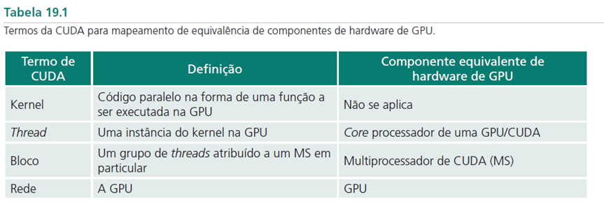
Noções Básicas sobre CUDA
Notes:
Hoot : piar
Homming: teleguiado

Slide 10
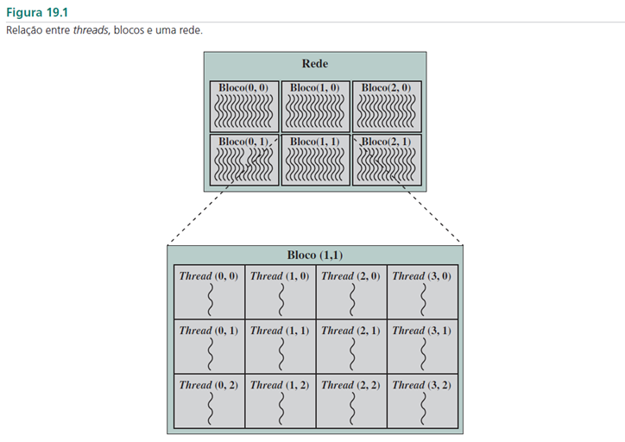
Noções Básicas sobre CUDA
Notes:
Hoot : piar
Homming: teleguiado

Slide 11
Noções Básicas sobre CUDA
A Figura 19.1 ilustra uma rede bidimensional de blocos de thread bidimensionais. Tanto a grade como as dimensões de bloco podem ser unidimensionais, bidimensionais ou tridimensionais.
Elas não precisam ter as mesmas dimensões. Por exemplo, a rede pode ser estabelecida para uma dimensão, e o bloco de thread pode ser definido para três dimensões. No entanto, como será visto brevemente, essa configuração não pode utilizar por completo os processadores da GPU, porque um bloco é atribuído para apenas um dos muitos multiprocessadores de streaming (MS) da GPU.
Um bloco nunca é dividido em MSs. Assim, todos menos um conjunto de cores processadores de GPU vão estar ociosos, enquanto um MS está sustentando toda a carga de processamento. Além disso, existe um número máximo de thread que um MS pode aceitar. Se esse número for superado, então o código não vai compilar.
Portanto, cabe ao programador usar a especificação da GPU a ser usada, e distribuir a carga tão uniformemente quanto possível. No mínimo, o número de blocos de thread a serem executados deve ser pelo menos o número de MSs na GPU. Todavia, encontrar uma configuração ideal pode ser um processo desencorajador e que consome muito tempo.
Notes:
Hoot : piar
Homming: teleguiado

Slide 12
GPU versus CPU
Diferenças básicas entre as arquiteturas de CPU e GPU
Pelo fato de a GPU e a CPU serem desenvolvidas e otimizadas para dois tipos significativamente diferentes de aplicações, suas arquiteturas diferem de modo significativo.
Isso pode ser visto ao comparar uma quantidade relativa de área da pastilha (número de transistores) que é dedicada à cache, à lógica de controle e à lógica de processamento para dois tipos de tecnologias de processador (ver Figura 19.2).
Na CPU, como discutido no Capítulo 18, a lógica de controle e a memória cache constituem a maior parte da CPU. Isso é esperado de uma arquitetura que está sintonizada para processar o código sequencial tão rápido quanto possível.
Notes:
Hoot : piar
Homming: teleguiado

Slide 13
GPU versus CPU
Diferenças básicas entre as arquiteturas de CPU e GPU
Por outro lado, uma GPU usa uma arquitetura SIMD massivamente paralela (única instrução e múltiplos dados) para executar, sobretudo, operações matemáticas.
Sendo assim, uma GPU não necessita das mesmas capacidades complexas da lógica de controle da CPU (ou seja, execução fora de ordem, previsão de desvio, hazard de dados etc.). Tampouco requer grandes quantidades de memória cache.
As GPUs simplesmente executam os mesmos threads de código em grandes quantidades de dados e estão aptas a esconder a latência da memória ao administrar a execução de mais threads do que os cores processadores disponíveis.
Notes:
Hoot : piar
Homming: teleguiado

Slide 14
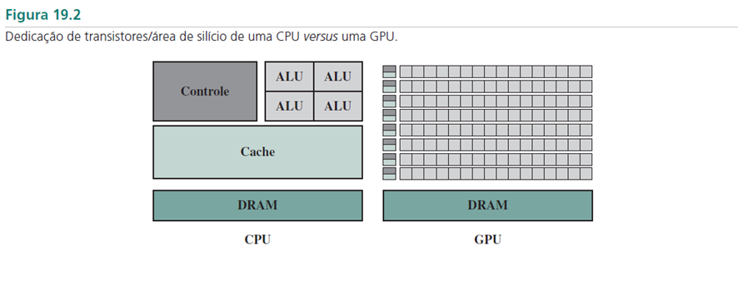
GPU versus CPU
Notes:
Hoot : piar
Homming: teleguiado

Slide 15
GPU versus CPU
Desempenho e desempenho por comparação de watt
O mercado de videogame incitou a necessidade sempre crescente de realismo gráfico em tempo real.
Isso se traduz em mais cores de processadores de GPU paralelos com grande capacidade de ponto flutuante. Como resultado, a GPU é projetada para maximizar o número de operações de ponto flutuante por segundo (FLOPs) que pode ser executado.
Além disso, as mais novas arquiteturas NVIDIA, como as arquiteturas Kepler e Maxwell, focaram no aumento do desempenho por razão de watt (FLOPs/watt) sobre as arquiteturas de GPU, ao diminuir a potência requerida por cada core processador de GPU.
Notes:
Hoot : piar
Homming: teleguiado

Slide 16
GPU versus CPU
Desempenho e desempenho por comparação de watt
Isso foi realizado por Kepler, ao diminuir o clock do processador enquanto aumentava o número de transistores on-chip (seguindo a lei de Moore), o que permitiu um ganho de rede positivo de 3 vezes o desempenho por watt sobre a arquitetura de Fermi.
Além disso, a arquitetura de Maxwell aumentou a eficiência de execução.
Essa tendência de aumentar os FLOPs que uma GPU pode executar versus a de uma CPU multicore diverge a uma taxa exponencial — ver Figura 19.3 (NVIDIA, 2014) —, criando assim um grande hiato de desempenho. Algo semelhante pode ser dito acerca do desempenho por gap de watt entre essas duas diferentes tecnologias de processamento.
Notes:
Hoot : piar
Homming: teleguiado

Slide 17
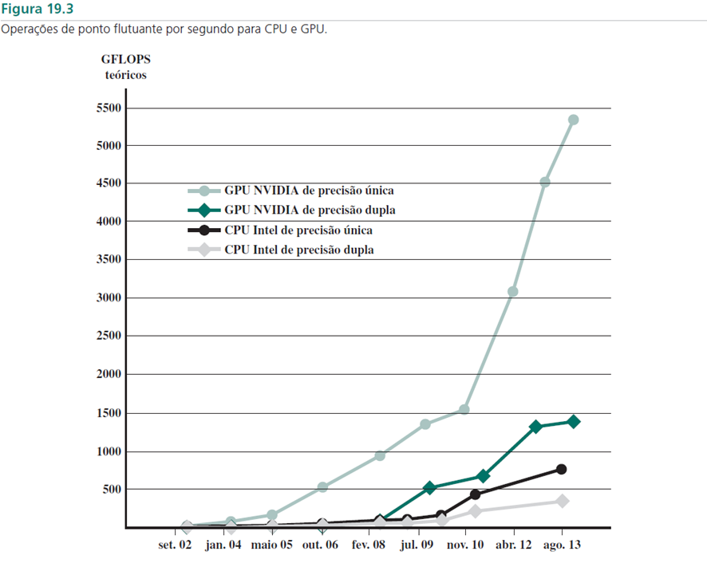
GPU versus CPU
Notes:
Hoot : piar
Homming: teleguiado

Slide 18
Visão geral da arquitetura de uma GPU
A evolução histórica da arquitetura de uma GPU pode ser dividida em três fases ou eras principais.
A primeira fase cobriria os anos iniciais da arquitetura da GPU (do início da década de 1980 ao final da década de 1990), em que a GPU foi composta por estágios especializados de processamento não programável e fixo (por exemplo, vertex, raster, shader etc.). Além disso, os avanços contínuos da tecnologia durante esse período, permitindo uma diminuição significativa de tamanho e custo dos sistemas gráficos, trouxeram por sua vez os processadores gráficos ao PC de meados ao final da década de 1990.
A segunda fase abrangeria a modificação iterativa da arquitetura resultante da GPU, fase 1, de um pipeline de hardware especializado e fixo para um processador totalmente programável (aproximadamente do início a meados da década de 2000). A modificação final e geral apresentada pela NVIDIA em 2006 facilitou o uso de sua nova linguagem de GPGPU, a CUDA.
A terceira fase começa onde a segunda parou, e abrange como a arquitetura GPU/GPGPU torna um coprocessador SIMD altamente paralelizado e acessível a fim de acelerar os tempos de execução de alguns programas não relacionados a gráficos; e também como uma linguagem GPGPU (CUDA, no caso) mapeia essa arquitetura. O foco deste capítulo segue a terceira fase, também conhecida como era da GPU.
Notes:
Hoot : piar
Homming: teleguiado

Slide 19
Visão geral da arquitetura de uma GPU
A primeira GPU da NVIDIA com suporte de hardware à GPGPU foi a GeForce 8800 GTX.
A fim de permitir que a GPU seja usada pelos programadores para aplicações de computação paralela de uso geral, uma hierarquia verdadeira de cache e uma memória compartilhada acessível ao usuário foram adicionadas.
Além disso, conjuntos de cores processadores de GPU programáveis são igualmente divididos em MSs escaláveis.
O benefício de uma arquitetura dessas é uma escalabilidade dos cores processadores de GPU, assim como MSs de novas gerações ou de modelos diferentes de GPUs, sem requerer modificação de linguagem da programação CUDA.
Notes:
Hoot : piar
Homming: teleguiado

Slide 20
Arquitetura básica de uma GPU
Como já foi dito, a NVIDIA progrediu por várias gerações de tecnologias de processamento de GPU (ou seja, Tesla, Fermi, Kepler e Maxwell), cada qual tendo uma diferença pequena a moderada em sua microarquitetura sobre suas predecessoras.
A convenção de denominação para o MS foi levemente modificada para as mais novas gerações das tecnologias de GPU, como SMX para Kepler e SMM para Maxwell.
Isso ajuda a dar significado a uma mudança relativamente expressiva para a arquitetura MS de sua predecessora (também ajuda com o marketing promocional de novos produtos). Dito isso, a partir da perspectiva de programação em CUDA, todas essas tecnologias de processamento ainda têm arquiteturas idênticas de alto nível.
Notes:
Hoot : piar
Homming: teleguiado

Slide 21
Arquitetura básica de uma GPU
Vamos usar a arquitetura Fermi da NVIDIA como exemplo de arquitetura básica. A arquitetura Fermi foi escolhida em razão da sua alta representatividade de arquitetura de GPU e pelo seu baixo número de core/MS CUDA, o que simplifica o mapeamento entre o hardware de GPU e o software CUDA.
Esse exemplo de arquitetura é composto por 16 MSs, em que cada MS contém um grupo de 32 cores CUDA.
Portanto, a GPU tem um total de 16 MSs × 32 cores/MS CUDA, ou 512 cores CUDA.
Notes:
Hoot : piar
Homming: teleguiado

Slide 22
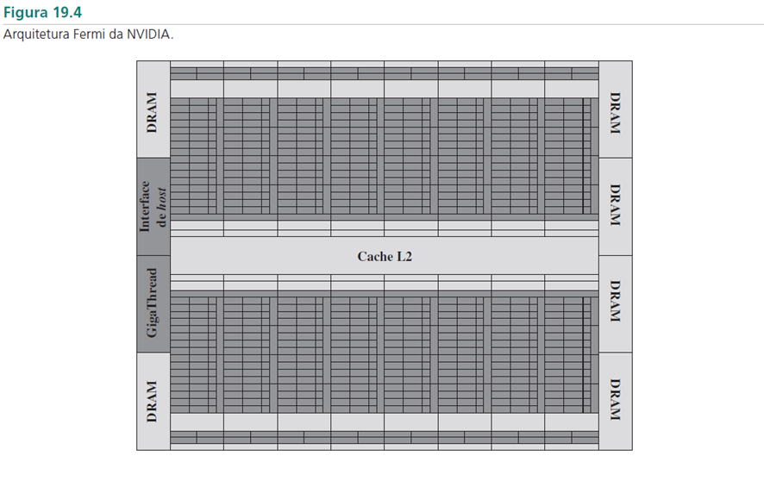
Arquitetura básica de uma GPU – Projeto de chip completo
Notes:
Hoot : piar
Homming: teleguiado

Slide 23
Arquitetura básica de uma GPU – Projeto de chip completo
A Figura 19.4 ilustra o projeto geral da GPU da arquitetura Fermi da NVIDIA.
Como pode ser visto nesta figura, a cache L2 está localizada de forma centralizada em relação aos 16 MSs (8 MSs acima e abaixo).
Cada MS é representado por duas colunas adjacentes e 16 linhas de retângulos (cores processadores de GPU), junto a uma coluna de 16 unidades de carga/armazenamento e uma coluna de 4 unidades de funções especiais (SFUs — do inglês, Special Function Units).
Um exemplo mais detalhado do módulo MS é mostrado na Figura 19.5 (NVIDIA, 2009). Os retângulos da parte de cima e de baixo dos MSs na Figura 19.4 são onde os registradores e a memória compartilhada/L1 estão localizados.
.
Notes:
Hoot : piar
Homming: teleguiado

Slide 24
Arquitetura básica de uma GPU – Projeto de chip completo
Cada uma das seis interfaces DRAM E/S tem uma interface de memória de 64 bits (o circuito de interface da DRAM é mostrado nos retângulos em cinza claro na parte mais à esquerda e à direita).
Assim, coletivamente, existe uma interface de 384 bits para a interface da DRAM GDDR5 (taxa de dados duplos para gráficos, uma memória DDR projetada especificamente para o processamento gráfico) da GPU, permitindo um suporte de até um total de 6 GB da memória off-chip do MS (ou seja, global, constante, textura e local).
Mais detalhes acerca desses tipos de diferentes memórias serão discutidos na próxima seção. Também, ilustrada na Figura 19.4 está a interface do host, que pode ser encontrada no lado esquerdo do layout da GPU. A interface do host permite a conectividade PCIe entre a GPU e a CPU.
Por último, o escalonador global GigaThread, localizado próximo da interface do host, é responsável pela distribuição dos blocos de thread para os escalonadores warp do MS (ver Figura 19.5).
Notes:
Hoot : piar
Homming: teleguiado

Slide 25
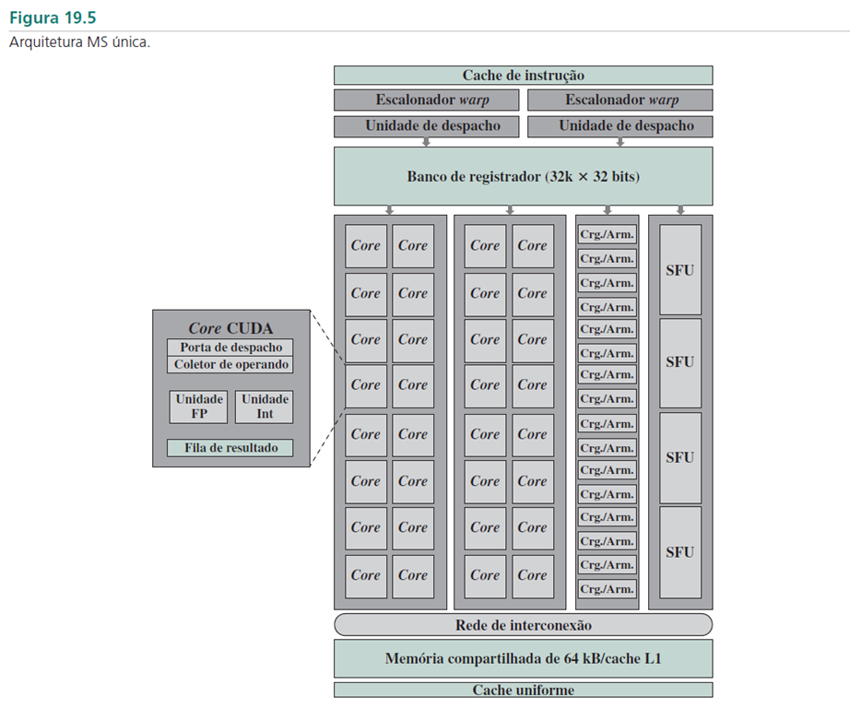
Arquitetura básica de uma GPU – Projeto de chip completo
Notes:
Hoot : piar
Homming: teleguiado

Slide 26
Detalhes da arquitetura do multiprocessador de streaming
O lado direito da Figura 19.5 detalha a arquitetura Fermi da NVIDIA em seus componentes básicos para um único MS. Esses componentes são:
Cores de processadores de GPU (total de 32 cores CUDA).
Escalonador warp e porta de despacho.
Dezesseis unidades de carga/armazenamento.
Quatro SFUs.
Registradores 32k × 32 bits.
Memória compartilhada e cache L1 (64 kB no total).
Notes:
Hoot : piar
Homming: teleguiado

Slide 27
ESCALONADOR WARP DUPLO
A unidade do escalonador global GigaThread no chip da GPU distribui os blocos de thread para os MSs.
O escalonador de warp duplo vai então separar cada bloco de thread que está processando em warps, que são agrupamentos de 32 threads que começam no mesmo endereço inicial e seus IDs de thread são consecutivos.
Uma vez que um warp é emitido, cada thread terá seu próprio contador de endereço de instrução e conjunto de registradores. Isso permite desvios e execução independente de cada thread no SM.
A GPU é mais eficiente quando está processando tantos warps quanto possível para manter os cores CUDA utilizados ao máximo. Como ilustrado na Figura 19.6, a utilização máxima de hardware do MS vai ocorrer quando os escalonadores warp duplos e unidades de despacho de instruções estão aptos a emitir dois warps a cada dois ciclos (arquitetura Fermi). Como explicado a seguir, hazards estruturais são o principal fator para que um MS seja incapaz de atingir essa taxa de processamento máximo, enquanto a latência de acesso à memória off-chip pode ser mais facilmente escondida.
Notes:
Hoot : piar
Homming: teleguiado

Slide 28
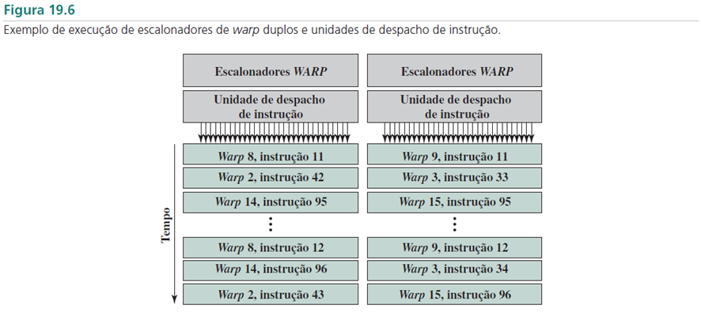
ESCALONADOR WARP DUPLO
Notes:
Hoot : piar
Homming: teleguiado

Slide 29
ESCALONADOR WARP DUPLO
Cada coluna dividida de 16 cores CUDA (×2), 16 unidades de carga/armazenamento e 4 SFUs (ver Figura 19.5) são eleitas para serem atribuídas à metade de um warp (16 threads) para processar a partir de cada duas unidades de escalonador/despachante por ciclo de clock, dado que a coluna do componente não está experimentando um hazard estrutural.
Hazards estruturais são causados por SFUs limitadas, multiplicações de precisão dupla e desvios. No entanto, os escalonadores warp têm um scoreboard embutido para rastrear os warps que estão disponíveis para execução, bem como os hazards estruturais. Isso permite que o MS funcione com hazards estruturais e ajude a esconder a latência de acesso à memória off-chip o máximo possível.
Sendo assim, é importante que o programador defina que o tamanho do bloco de thread seja maior que o número total de cores CUDA em um MS, mas menor do que o máximo de threads permitidos por bloco, e certifique-se de que o tamanho de bloco de thread (nas dimensões x e/ou y) seja múltiplo de 32 (tamanho de warp) para atingir uma utilização perto do ideal dos MSs.
Notes:
Hoot : piar
Homming: teleguiado

Slide 30
Cores CUDA
Os cores processadores de GPU da NVIDIA são também chamados de cores CUDA (ver Figura 19.5). Como também foi definido antes, e como pode ser visto na Figura 19.4, existe um total de 32 cores CUDA dedicados a cada MS na arquitetura Fermi.
Cada core CUDA tem dois pipelines ou caminhos de dados separados: uma unidade pipeline de inteiro (INT) e uma unidade de pipeline de ponto flutuante (PF) — ver Figura 19.5.
Apenas um desses caminhos de dados pode ser usado durante um único período de clock.
A unidade INT comporta 32 bits, 64 bits e precisão estendida para operações de inteiros e lógicas bit a bit.
A unidade PF pode apresentar uma operação de PF de precisão única, ao passo que uma operação de PF de precisão dupla requer dois cores CUDA.
Notes:
Hoot : piar
Homming: teleguiado

Slide 31
Cores CUDA
Portanto, threads que apresentam somente operações de PF de precisão dupla vão levar duas vezes mais tempo para ser executadas em comparação com um thread de PF de precisão única.
Esse impacto de desempenho da aritmética de PF de precisão dupla é tratado na arquitetura Kepler pela inclusão de unidades de precisão dupla dedicadas em cada MS, bem como uma maior quantidade de unidades de precisão única.
Felizmente, o gerenciamento de operações de precisão única e dupla de PF em nível de thread é escondido do programador de CUDA. Contudo, o programador deve estar atento ao impacto do desempenho potencial que pode ser incorrido entre o uso de dois tipos de precisão com base na GPU utilizada.
Notes:
Hoot : piar
Homming: teleguiado

Slide 32
Cores CUDA
A arquitetura Fermi adicionou uma melhoria à unidade de PF do core CUDA sobre suas predecessoras. Ela se aprimorou do padrão de aritmética de ponto flutuante IEEE 754-1985 para o padrão IEEE 754-2008.
Isso foi realizado pela melhoria da precisão da instrução de multiplicação-adição (MAD — do inglês, Multiply--Add) por meio de uma instrução integrada de multiplicação-adição (FMA — do inglês, Fused Multiply-Add).
A instrução FMA é válida tanto para a aritmética de precisão única como a dupla. A arquitetura Fermi apresenta somente um único arredondamento no final da instrução FMA.
Não somente a precisão do resultado é melhorada, mas também a execução da instrução FMA é comprimida dentro de um único ciclo de clock do processador. De tal modo, operações de FMA de precisões únicas de 32 bits e de precisões duplas de 16 bits podem ocorrer em um único processador ou em um ciclo de clock por MS.
Notes:
Hoot : piar
Homming: teleguiado

Slide 33
Unidades de funções especiais
Cada MS tem quatro SFUs.
A SFU apresenta operações transcendentais, como cosseno, seno, recíproca e raiz quadrada, em apenas um ciclo de clock.
Uma vez que há somente 4 SFUs em um MS e 32 threads paralelos de uma única instrução em um warp, leva-se 8 ciclos de clock para completar um warp que requer as SFUs.
Todavia, os processadores CUDA, junto às unidades de carga e armazenamento, podem ainda ser utilizados ao mesmo tempo.
Notes:
Hoot : piar
Homming: teleguiado

Slide 34
Unidades de carga e armazenamento
Cada uma das 16 unidades de carga e armazenamento do MS calcula a fonte e o endereço de destino para um único thread por ciclo de clock.
Os endereços são para a cache ou a DRAM a partir dos quais os threads querem ler ou escrever dados.
Notes:
Hoot : piar
Homming: teleguiado

Slide 35
Registradores, memória compartilhada e cache L1
Como mostrado na Figura 19.5, cada MS tem seu próprio conjunto (on-chip) dedicado de registradores e de memória compartilhada/bloco de cache L1.
As memórias on-chip são descritas a seguir, com detalhes e benefícios para essas baixas latências.
Notes:
Hoot : piar
Homming: teleguiado

Slide 36
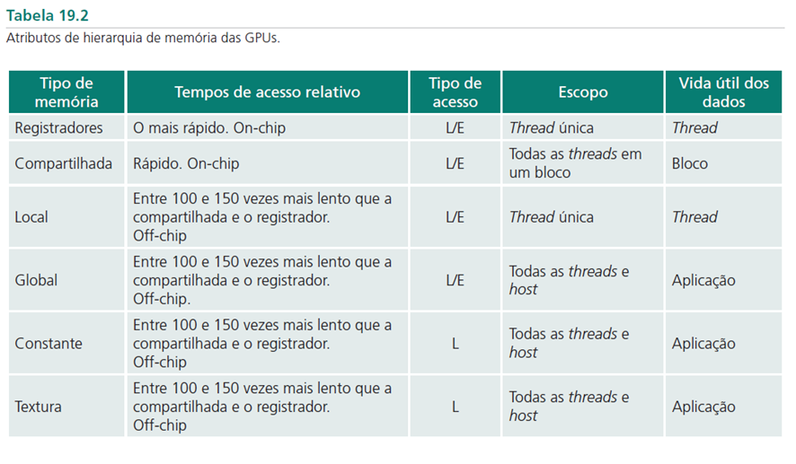
Registradores, memória compartilhada e cache L1
Notes:
Hoot : piar
Homming: teleguiado

Slide 37
Registradores, memória compartilhada e cache L1
Embora a arquitetura Fermi tenha números expressivos de registradores de 32k × 32 bits por MS, cada thread tem um máximo de registradores de 64 × 32 bits alocados em si, como definido pela capacidade de computação CUDA versão 2.x, que é função do número máximo de warps ativos permitidos por MS, bem como o número de registradores por MS.
Como mostrado na Tabela 19.2, os registradores, com a memória compartilhada, têm os tempos de acesso mais rápidos, de somente vários nanossegundos (ns).
Se houver alguma transferência de registradores temporários para memória (register spilling), os dados vão se mover primeiro para a cache L1 antes de serem enviados para a cache L2 e depois para a grande latência de acesso à memória local (ver Figura 19.7a).
O uso da cache L1 ajuda a prevenir a ocorrência de hazards de leitura/escrita de dados. A vida útil dos dados nos registradores atribuídos ao thread é, portanto, somente o quanto durar o thread.
Notes:
Hoot : piar
Homming: teleguiado

Slide 38
Registradores, memória compartilhada e cache L1
A memória compartilhada e endereçável on-chip dedicada aos cores processadores de GPU de um MS é uma configuração única quando comparada aos microprocessadores multicore contemporâneos, como a CPU. Essas arquiteturas contemporâneas, têm uma cache L1 on-chip dedicada e um conjunto de registradores por core. No entanto, elas geralmente não têm memória endereçável on-chip. Em vez disso, o hardware de gerenciamento de memória dedicada regula a movimentação de dados entre a cache e a memória principal sem o controle do programador. Isso é significativamente diferente da arquitetura de GPU (ver Figura 19.5).
A memória compartilhada foi adicionada à arquitetura de GPU especificamente para auxiliar nas aplicações de GPGPU. Otimizar o uso de memória compartilhada pode aumentar significativamente o aceleramento e o desempenho de uma aplicação de GPGPU ao eliminar acessos de longa latência desnecessários para a memória off-chip.
Apesar de a memória compartilhada ser pequena em tamanho para cada MS (48 kB em configuração máxima), ela tem latência de acesso muito baixa, de 100 a 150 vezes menor do que a memória global (ver Tabela 19.2).
Notes:
Hoot : piar
Homming: teleguiado

Slide 39
Registradores, memória compartilhada e cache L1
Assim, existem três formas principais em que a memória compartilhada pode acelerar as tarefas de processamento paralelo:
uso repetido e múltiplo de dados de memória compartilhada por todos os threads de um bloco (por exemplo, blocos de dados usados por uma multiplicação de matriz por matriz);
threads selecionados de um bloco (com base em IDs específicos) são usados para transferir dados a partir da memória global para uma memória compartilhada, de modo que as leituras e escritas redundantes para os mesmos locais de memória são removidas; e
o usuário pode otimizar acessos de dados para a memória global para se certificar de que os acessos são coalescentes, quando possível.
Notes:
Hoot : piar
Homming: teleguiado

Slide 40
Registradores, memória compartilhada e cache L1
Todos esses pontos também são úteis para reduzir os problemas de restrições de banda larga de memória offchip.
A vida útil de dados de uma memória compartilhada de MS dura enquanto durarem os blocos de thread que estão sendo processados nela. Então, uma vez que todos os threads do bloco estiverem completos, os dados na memória compartilhada de MS não são mais válidos.
Embora o uso de memória compartilhada ofereça tempos de execução ideais, em algumas aplicações os acessos de memória não são conhecidos durante a fase de programação. É aí que ter mais cache L1 disponível (configuração máxima de 48 kB) vai proporcionar os resultados ideais.
Além disso, a cache L1 ajuda a prevenir transferência de registradores (register spills) para a memória, em vez de ir direto para a memória DRAM local (off-chip). A hierarquia de cache de dois níveis — cache L1 única por MS, e no chip, cache L2 compartilhada — oferece os mesmos benefícios que aquelas encontradas em microprocessadores multicore convencionais.
Notes:
Hoot : piar
Homming: teleguiado

Slide 41
A importância de conhecer e programar seus tipos de memória
É importante para o programador entender as nuances de várias memórias de uma GPU, particularmente os tamanhos disponíveis para cada tipo de memória, seus tempos de acesso relativos e as limitações de acessibilidade, para permitir o desenvolvimento de código eficiente e correto usando CUDA.
Como se pode ver na Seção 19.1, no início deste capítulo, nas memórias em nível de MS já discutidas e na terminologia e nos parâmetros listados na Tabela 19.2, uma abordagem muito diferente é exigida para a programação de GPGPU da que é exigida para o desenvolvimento de programas focado em uma CPU, em que o hardware de armazenamento de dados específico usado (outro além de E/S de arquivo) é escondido do programador.
Notes:
Hoot : piar
Homming: teleguiado

Slide 42
A importância de conhecer e programar seus tipos de memória
Por exemplo, com a arquitetura de GPU, cada thread atribuído a um core CUDA tem seu próprio conjunto de registradores, de modo que um thread não pode acessar outros registradores de thread, seja no mesmo MS ou não.
O único modo em que threads dentro de um MS em particular podem cooperar entre si (via compartilhamento de dados) é por meio de memória compartilhada (ver Figura 19.8). Isso geralmente é realizado pelo programador ao atribuir somente certos threads a um MS para escrever em locais específicos de sua memória compartilhada, prevenindo assim hazards de escrita ou ciclos desperdiçados (por exemplo, algumas threads lendo os mesmos dados a partir da memória global e escrevendo-os nos mesmos endereços da memória compartilhada).
Antes que seja permitido que todos os threads de um MS em particular leiam a partir da memória compartilhada que tenha acabado de ser escrita, a sincronização de todos os threads desse MS precisa ser feita a fim de prevenir um hazard de dados de leitura depois da escrita (RAW — do inglês, Read-After-Write).
Notes:
Hoot : piar
Homming: teleguiado

Slide 43
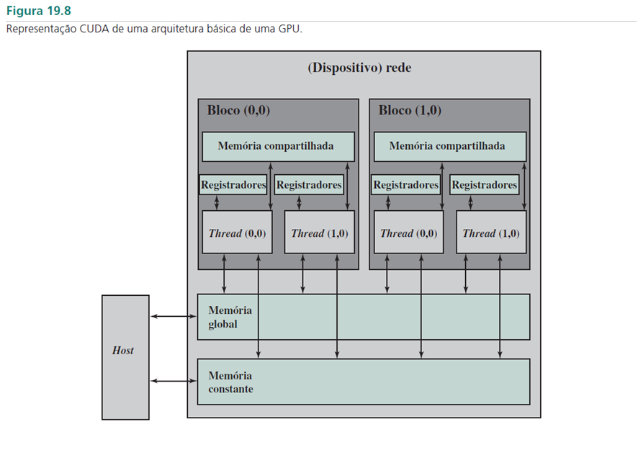
A importância de conhecer e programar seus tipos de memória
Notes:
Hoot : piar
Homming: teleguiado

Slide 44
GPU GEN8 da Intel
Como outro exemplo de uma arquitetura de GPGPU, esta seção proporciona uma visão geral da arquitetura do processador gráfico Gen8 (INTEL..., 2014, PEDDLE, 2014).
O bloco básico fundamental da arquitetura Gen8 é a unidade de execução (UE) mostrada na Figura 19.9. A UE consiste em uma arquitetura de multithreading simultâneo (SMT — do inglês, Simultaneous Multithreading) com sete threads. Lembre-se de que, como discutido nos capítulos 17 e 18, em uma arquitetura SMT, os bancos registradores são expandidos de modo que múltiplos threads podem compartilhar o uso de recursos de pipeline.
A UE tem sete threads e é implementada como uma arquitetura pipeline superescalar. Cada thread inclui 128 registradores de uso geral. Dentro de cada UE, as unidades de computação primária são duas unidades de ponto flutuante SIMD que suportam tanto a computação de ponto flutuante como a de inteiros. Cada UPF do SIMD pode executar ambas instruções de adição e multiplicação simultâneas de ponto flutuante a cada ciclo. Há também uma unidade de desvio dedicada a instruções de desvio e uma unidade de envio para as operações de memória.
Notes:
Hoot : piar
Homming: teleguiado

Slide 45
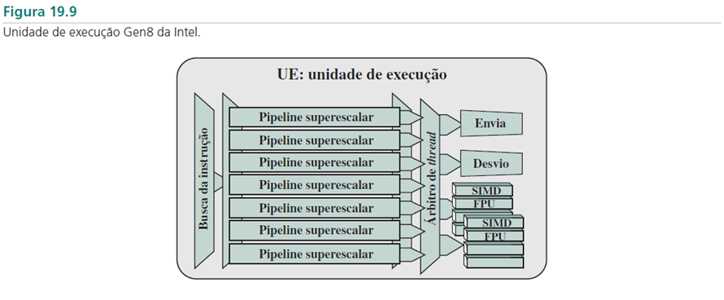
GPU GEN8 da Intel
Notes:
Hoot : piar
Homming: teleguiado

Slide 46
GPU GEN8 da Intel
Cada registrador armazena 32 bytes, acessíveis como um vetor de 8 elementos de SIMD de elementos de dados de 32 bits.
Assim, cada thread Gen8 tem 4 kB de banco de registradores de uso geral (GRF — do inglês, General-purpose Register File), para um total de 28 kB de GRF por UE.
Modos de endereçamento flexíveis possibilitam que os registradores sejam endereçados juntos para construir efetivamente registradores maiores ou mesmo para representar estruturas de bloco de dados retangular em passos. O estado arquitetural por thread é mantido em um banco de registrador separado, com arquitetura dedicada (ARF — do inglês, Architecture Register File).
O termo em passos se refere à sequência de leituras e escritas de memória para os endereços, cada uma separada da última por um intervalo constante chamado de tamanho do passo. As referências em passos são muitas vezes geradas por loops por meio de um array, e (se os dados forem grandes o suficiente, aquele tempo de acesso é significativo) pode valer a pena sintonizar para um local melhor ao inverter os loops duplos ou desenrolar parcialmente o loop externo do loop aninhado.
Notes:
Hoot : piar
Homming: teleguiado

Slide 47
GPU GEN8 da Intel
A UE pode enviar até quatro instruções diferentes simultaneamente a partir de threads distintos. O árbitro de thread despacha cada instrução para uma das quatro unidades funcionais para execução.
As UEs são organizadas em subslices (Figura 19.10), que podem conter até oito UEs. Cada subslice contém sua própria unidade de despacho de thread local e seu própoio suporte a caches de instruções. De tal modo, um único subslice tem recursos de hardware dedicados e bancos de registradores para um total de 56 threads simultâneos.
Um subslice também inclui uma unidade chamada de coletor de amostra, com suas próprias caches L1 e L2. A amostra é usada para classificar as superfícies de textura e imagem.
O coletor de amostra inclui lógica para suportar a descompressão dinâmica dos formatos de blocos comprimidos de textura.
O coletor de amostra também inclui lógica de função fixa, que permite a conversão do endereço de coordenadas de imagem (u, v) e direcionar os modos de fixação, como espelho, envoltório, borda e fixador.
Notes:
Hoot : piar
Homming: teleguiado

Slide 48
GPU GEN8 da Intel
A amostra suporta uma variedade de modos de filtro de amostragem, como ponto, bilinear, trilinear e anisotrópico.
A porta de dados proporciona operações de leitura/escrita eficientes para tentar ganhar vantagem do tamanho da linha de cache para consolidar as operações de leitura de threads distintos.
Para criar variantes de produto, os subslices podem ser dispostos em clusters chamados de slice (Figura 19.11). Atualmente, até três subslices podem ser organizados dentro de um único slice para um total de 24 UEs.
Além dos subslices, o slice inclui lógica para o roteamento de despacho de thread, outra função lógica para otimizar o processamento de dados gráficos, uma cache L3 compartilhada e uma estrutura local menor compartilhada.
A última é visível (memória endereçável) às UEs e é útil para compartilhar variáveis temporárias.
Notes:
Hoot : piar
Homming: teleguiado

Slide 49
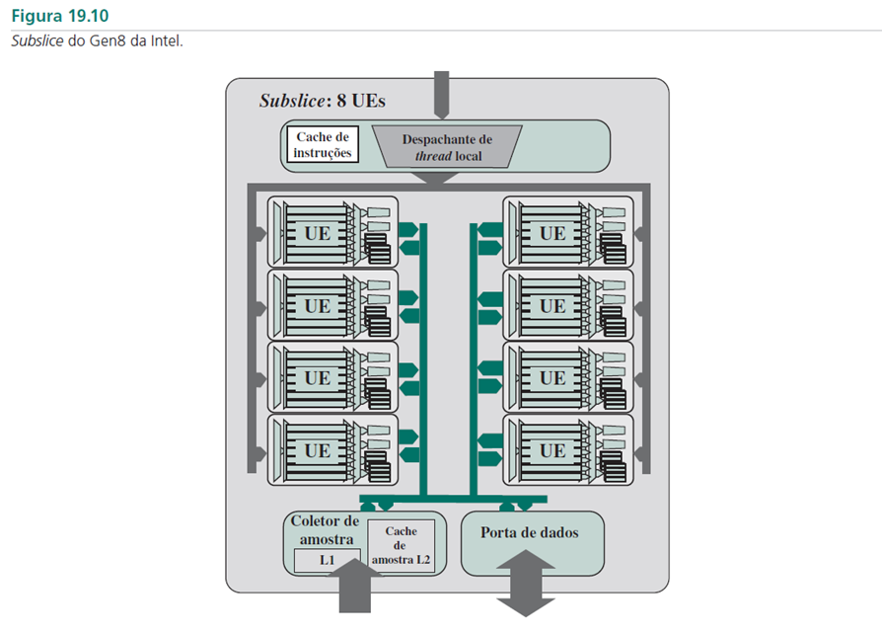
GPU GEN8 da Intel
Notes:
Hoot : piar
Homming: teleguiado

Slide 50
GPU GEN8 da Intel
Para aumentar o desempenho, uma técnica conhecida como banco de cache é usada para a cache de dados L3 compartilhada. Para obter grande largura de banda, a cache é dividida em módulos de memória equalizados, chamados de bancos, que podem ser acessados simultaneamente.
Qualquer pedido de leitura ou escrita de memória feito de n endereços que caia em n bancos de memória distintos pode, portanto, ser servido simultaneamente, rendendo uma largura de banda geral que é n vezes mais alta que a largura de banda de um módulo único. No entanto, se dois endereços de um pedido de memória caírem no mesmo banco de memória, há um conflito de banco e o acesso tem de ser serializado.
O hardware divide um pedido de memória com conflitos de banco em quantos pedidos separados livres de conflitos forem necessários, diminuindo a taxa de transferência por um fator igual ao número de pedidos de memória separados. Se o número de pedidos separados de memória for n, diz-se que o pedido de memória inicial causa conflitos de bancos de dados em n. Para obter o máximo desempenho, é, portanto, fundamental entender como os endereços de memória são mapeados para os bancos de memória a fim de escalonar os pedidos de memória, de modo a limitar os conflitos de banco.
Notes:
Hoot : piar
Homming: teleguiado

Slide 51
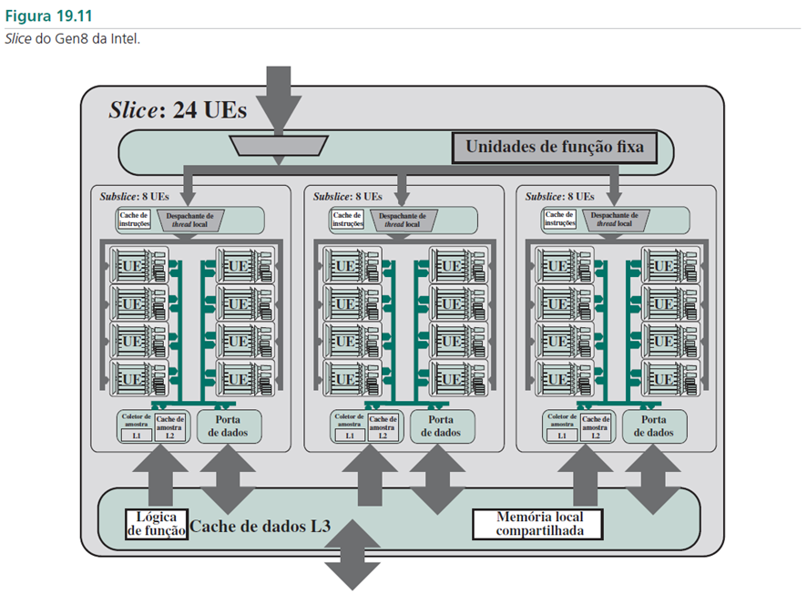
GPU GEN8 da Intel
Notes:
Hoot : piar
Homming: teleguiado

Slide 52
GPU GEN8 da Intel
Por fim, um arquiteto de produto SoC pode criar famílias de produto ou um produto específico dentro de uma família ao colocar um único slice ou diversos slices em um chip SoC. Essas funções são combinadas com a lógica adicional da parte frontal para gerenciar o comando de submissão, bem como a lógica de função fixa, para suportar a renderização em 3D e os pipelines de mídia. Além disso, o Gen8 completo computa as interfaces da arquitetura ao restante dos componentes SoC por meio da unidade dedicada chamada de interface de tecnologia gráfica (GTI — do inglês, Graphics Technology Interface).
Um exemplo desses SoCs é o processador Intel Core M com o Intel HD Graphics 5300 Gen8 (Figura 19.12). Além da parte de GPU, o chip contém diversos cores de CPU, uma cache LLC e um sistema de agente. O sistema de agente inclui os controladores para a memória DRAM, para monitores de vídeo e para dispositivos de PCIe.
O Processador Gráfico Gen8, CPUs, cache LLC e os sistemas de agentes estão interconectados com uma estrutura em forma de anel, como visto no caso do processador Xeon (Figura 7.16).
Notes:
Hoot : piar
Homming: teleguiado

Slide 53
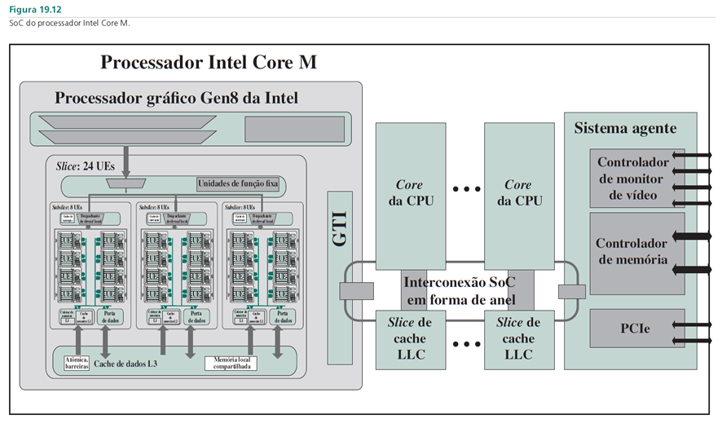
GPU GEN8 da Intel
Notes:
Hoot : piar
Homming: teleguiado

Slide 54
Quando usar uma GPU como CoProcessador
O que diferencia um programa que se beneficiaria da execução de uma parte de seu código em uma GPU (portanto, uma plataforma de computação heterogênea) de um programa que não se beneficiaria?
Como tem sido mostrado e discutido neste capítulo, a GPU é formada por centenas e milhares de cores processadores e tem uma arquitetura SIMD. Portanto, programas que têm uma ou mais partes altamente paralelizáveis de código, que podem ser replicadas em milhares de threads compactos para funcionar com conjuntos grandes de dados em concorrência, são os melhores candidatos a acelerar seu tempo de execução em um sistema de GPGPU.
Aqui, um thread compacto é definido como um exemplo de um fragmento massivamente paralelizável e relativamente pequeno de código, que não tem um desvio ou tem um desvio muito pequeno. Em geral, o código original serial está na forma de uma grande iteração for, ou alguns loops for embarcados, que apresentam cálculos em equações que não têm dependência de dados entre as iterações (por exemplo, aritmética de matriz).
Notes:
Hoot : piar
Homming: teleguiado

Slide 55
Quando usar uma GPU como CoProcessador
Além disso, quando se modela inicialmente todo o programa com ferramentas similares à linha de comando GNU, com base no gprof ou no modelo visual do nvprof da NVIDIA (qualquer modelo é executado de preferência contra dados representativos típicos), a(s) seção(ões) a ser(em) paralelizada(s) deve(m) constituir uma porcentagem justa do tempo de execução total do programa.
Essa exigência vai tanto maximizar o aceleramento que pode ser obtido (lei de Amdahl) como minimizar o impacto que o tempo de transferência de dados entre a CPU e a GPU vai ter no aceleramento geral.
Uma vez que um segmento de código massivamente paralelizável seja identificado, ele precisa então ser convertido a partir do código serial em código paralelo ou em um kernel CUDA.
Se um compilador que permite a paralelização estiver disponível e puder fazer automaticamente essa conversão sem intervenção do usuário e também proporcionar uma solução correta e perto do ideal, então se pouparia bastante tempo, dinheiro e esforços.
Notes:
Hoot : piar
Homming: teleguiado

Slide 56
Quando usar uma GPU como CoProcessador
É pena que uma ferramenta dessas não exista ainda. Isso deixa duas opções:
converter o código por meio de planejamento complexo e programação em CUDA, OpenCL ou similar; ou
usar um compilador de linguagem com diretivas, como OpenACC, hiCUDA ou similar.
Embora usar um compilador de linguagem com diretivas para dispor de “dicas” paralelizáveis no código para o compilador possa poupar tempo de programação, ainda é um processo iterativo e o tempo de execução ideal obtido ainda não está garantido.
Contudo, esse método tem experimentado um interesse crescente ao longo dos últimos anos, e a mais nova versão do compilador CUDA suporta a linguagem OpenACC.
Ainda, um programa em CUDA codificado, bem planejado e desenvolvido vai quase sempre fornecer os melhores tempos de execução no prazo.
Notes:
Hoot : piar
Homming: teleguiado

Slide 57
Quando usar uma GPU como CoProcessador
1. Defina CUDA.
2. Aponte as diferenças básicas entre as arquiteturas de CPU e GPU.
3. Quais são as diferenças entre kernel, thread e bloco?
4. Defina warp.
5. O que são as unidades de funções especiais?
Notes:
Hoot : piar
Homming: teleguiado

Slide 58

Bibliografia
Stallings, William. Arquitetura e organização de Computadores. 10. ed. – São Paulo: Pearson Education do Brasil, 2017.
Notes:
Hoot : piar
Homming: teleguiado

Slide 59
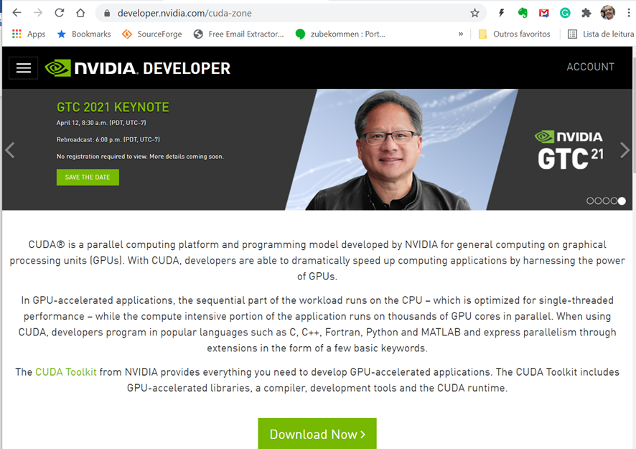
CUDA - NVidia
https://developer.nvidia.com/cuda-zone
Notes:
Hoot : piar
Homming: teleguiado

Slide 60
CUDA - NVidia
CUDA® é uma plataforma de computação paralela e modelo de programação desenvolvido pela NVIDIA para computação geral em unidades de processamento gráfico (GPUs). Com CUDA, os desenvolvedores podem acelerar drasticamente os aplicativos de computação, aproveitando o poder das GPUs.
Em aplicativos acelerados por GPU, a parte sequencial da carga de trabalho é executada na CPU - que é otimizada para desempenho de thread único - enquanto a parte de computação intensiva do aplicativo é executada em milhares de núcleos de GPU em paralelo. Ao usar CUDA, os desenvolvedores programam em linguagens populares como C, C ++, Fortran, Python e MATLAB e expressam paralelismo por meio de extensões na forma de algumas palavras-chave básicas.
O CUDA Toolkit da NVIDIA oferece tudo que você precisa para desenvolver aplicativos acelerados por GPU. O kit de ferramentas CUDA inclui bibliotecas aceleradas por GPU, um compilador, ferramentas de desenvolvimento e o tempo de execução CUDA.
Notes:
Hoot : piar
Homming: teleguiado

Slide 61
CUDA - NVidia
As primeiras GPUs foram projetadas como aceleradores gráficos, tornando-se mais programáveis nos anos 90, culminando na primeira GPU da NVIDIA em 1999.
Pesquisadores e cientistas rapidamente começaram a aplicar o excelente desempenho de ponto flutuante desta GPU para computação de uso geral. Em 2003, uma equipe de pesquisadores liderada por Ian Buck revelou o Brook, o primeiro modelo de programação amplamente adotado para estender C com construções paralelas de dados. Mais tarde, Ian Buck ingressou na NVIDIA e liderou o lançamento do CUDA em 2006, a primeira solução do mundo para computação geral em GPUs.
Desde seu início, o ecossistema CUDA cresceu rapidamente para incluir ferramentas de desenvolvimento de software, serviços e soluções baseadas em parceiros. O CUDA Toolkit inclui bibliotecas, ferramentas de depuração e otimização, um compilador e uma biblioteca de tempo de execução para implantar seu aplicativo.
Você também encontrará exemplos de código, guias de programação, manuais do usuário, referências de API e outras documentações para ajudá-lo a começar.
Notes:
Hoot : piar
Homming: teleguiado

Slide 62

CUDA - NVidia
Notes:
Hoot : piar
Homming: teleguiado

Slide 63
CUDA - NVidia
Bibliotecas aceleradas por GPU
NVIDIA® CUDA-X, construído sobre NVIDIA CUDA®, é uma coleção de bibliotecas, ferramentas e tecnologias que oferecem desempenho dramaticamente superior - em comparação com alternativas apenas de CPU - em vários domínios de aplicativos, de inteligência artificial (AI) a alta computação de desempenho (HPC).
As bibliotecas NVIDIA são executadas em todos os lugares, desde dispositivos IoT com recursos limitados, até carros autônomos e os maiores supercomputadores do planeta. Como resultado, você obtém implementações altamente otimizadas de um conjunto de algoritmos em constante expansão. Esteja você construindo um novo aplicativo ou acelerando um aplicativo existente, as bibliotecas NVIDIA oferecem a maneira mais fácil de começar a usar a aceleração de GPU.
Notes:
Hoot : piar
Homming: teleguiado

Slide 64

CUDA - NVidia
Notes:
Hoot : piar
Homming: teleguiado

Slide 65
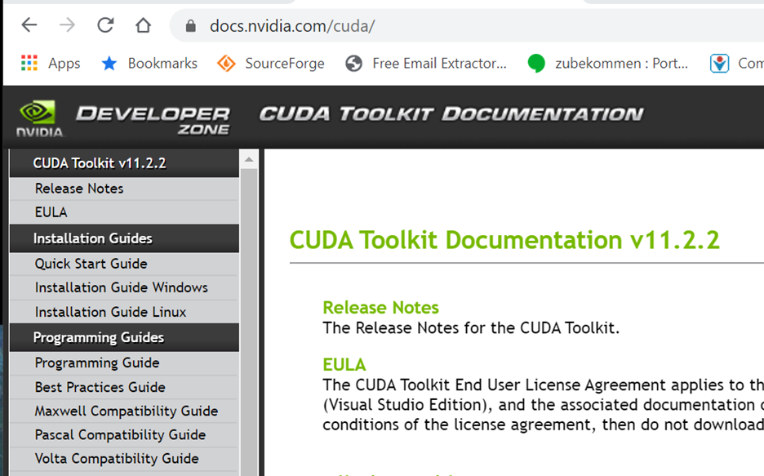
CUDA - NVidia
Notes:
Hoot : piar
Homming: teleguiado

Slide 66
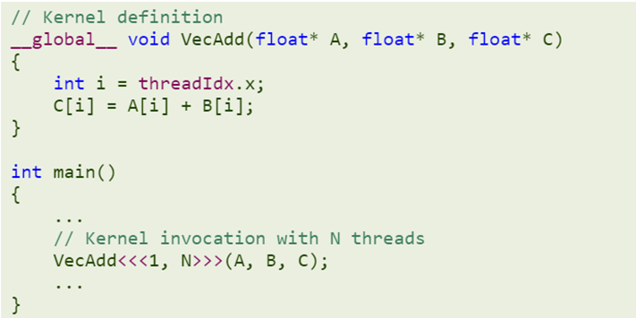
CUDA - NVidia
Notes:
Hoot : piar
Homming: teleguiado

